Slide 1
Создание молодежного уличного пространства на базе подростковых клубов г. Набережные Челны
Автор проекта: Антохина Оксана

Slide 2
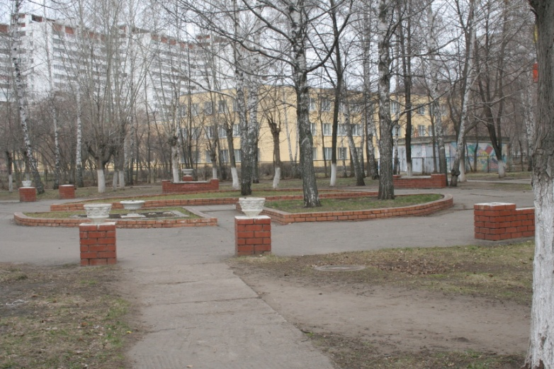
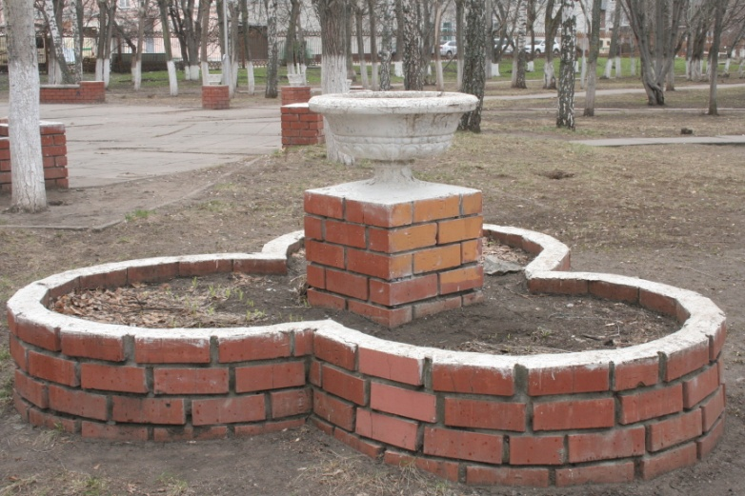
Проблема
- отсутствие молодежной активности во дворах, в своих микрорайонах;
- устаревшие архитектурные формы придомовой территории;
- отсутствие освещения в скверах, которые находятся внутри микрорайона

Slide 3
Миссия. Цель и характеристики проекта
Миссия - создание сообщества неравнодушных людей из числа молодежи и жителей микрорайна.
Цель проекта - обустроить сквер с инфраструктурой для проведения активностей при подростковом клубе «Бригантина» в Набережных Челнах до 1.06.2020.
Срок реализации проекта - 8 месяцев
Бюджет проекта - 702.000 рублей

Slide 4
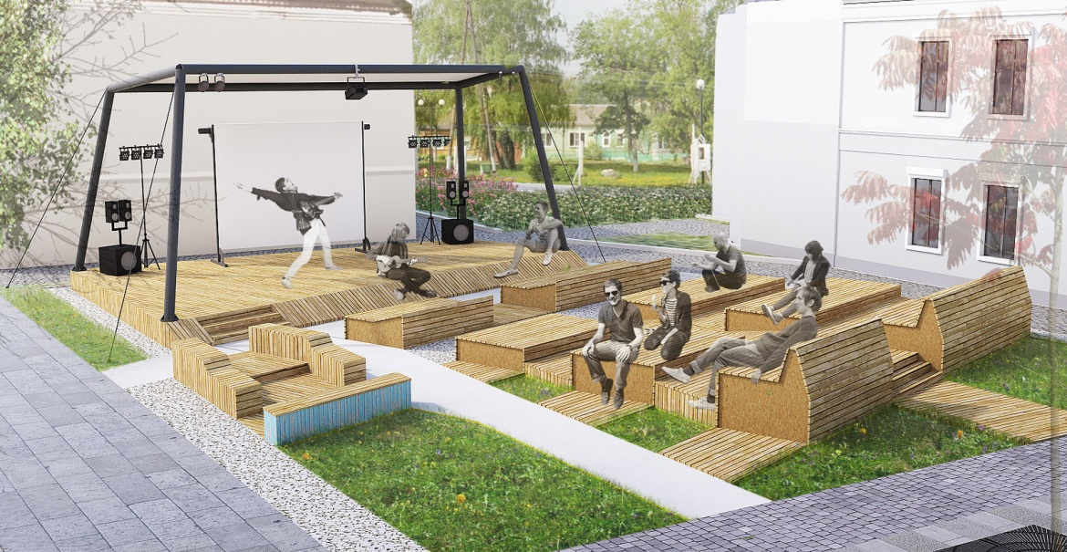
Задачи проекта
Вовлечь воспитанников клуба, специалистов по благоустройству, местных жителей в создание сквера
Привлечь 7 партнеров
Благоустроить сквер
Наполнить мероприятиями

Slide 5
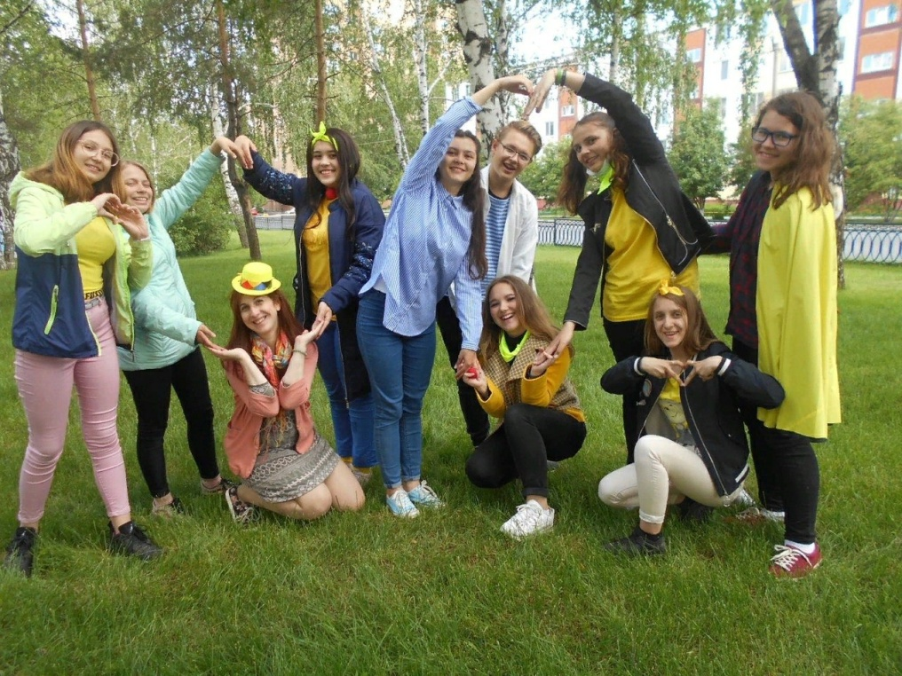
Целевая аудитория
1. Воспитанники подросткового клуба
2. Молодежь микрорайона
3. Активисты ТОС

Slide 6
Команда
Антохина Оксана - лидер, идея, смысл. Опыт организации региональный фестивалей. Финалист всероссийского конкурса профессионального мастерства среди работников государственной молодежной политики 2018.
Шигалева Екатерина – отвечает за наполнение территории событиями, молодой амбициозный специалист по работе с молодежью, готовый к экспериментам.

Slide 7
План реализации/Бюджет
№ п/п | Мероприятие | Дата начала | Дата завершения | Стоимость, рублей
1 | Собрать целевую аудиторию и специалистов | 10.01.2020 | 25.01.2020 | -
2 | Провести проектный семинар и разработать техническое задание | 25.01.2020 | 26.01.2020 | 2000
3 | Заключить договор с архитектурным бюро | 10.02.2020 | 10.03.2020 | -
4 | Разработать проект | 15.03.2020 | 01.05.2020 | 150000
5 | Согласовать с администрацией города | 05.05.2020 | 10.05.2020 | -
6 | Заключить договор с подрядчиком | 10.05.2020 | 30.05.2020 | -
7 | Благоустроить сквер | 01.06.2020 | 20.08.2020 | 500000
8 | Подготовка и информационное продвижение открытия сквера | 20.08.2020 | 31.08.2020 | 50000
9 | Открытие сквера |  | 31.08.2020
Итого |  |  |  | 702000

Slide 8
Источники финансирования
1. Территориальное общественное самоуправление микрорайона
2. Частные инвесторы
3. МАУ ЦПМК «Подросток»

Slide 9
Стейкхолдеры
1. Отдел по работе с молодежью
2. ТОС
3. Жители микрорайона
4. Депутат городского совета

Slide 10
Эффекты
  1. Ожидаемый прирост посещения 25%
  2. Возможность масштабирования на 26 клубов
  3. Профилактика правонарушений
  4.. Улучшение дворовой среды

Slide 11
Спасибо!

